Slide 1


Consommation problématique d’alcool et trouble de consommation d’alcool
Orienter les soins fondés sur des données probantes pour les personnes de 15 ans et plus vivant en Ontario
Notes:
Si vous avez des questions sur le contenu de cette présentation, veuillez nous contacter à QualityStandards@hqontario.ca

Slide 2
Objectifs
Aperçu des normes de qualité
De quoi s’agit-il? Comment sont-elles utilisées?
Pourquoi cette norme de qualité est-elle nécessaire?
Il existe des lacunes et des écarts dans la qualité des soins pour les personnes atteintes d’un trouble de consommation d’alcool
Manière de mesurer le succès
Indicateurs qui peuvent vous aider à mesurer vos efforts d’amélioration de la qualité
Énoncés de qualité pour améliorer les soins
Les énoncés clés de la norme de qualité sur les soins aux personnes ayant une consommation problématique d’alcool ou qui sont atteintes d’un trouble de consommation d’alcool

Slide 3
Normes de qualité
Informent les cliniciens et les patients sur ce devraient être la qualité des soins
Elles se concentrent sur les affections ou les processus pour lesquels il existe des variations importantes dans la prestation des soins, ou sur les écarts entre les soins offerts en Ontario et ceux que les patients devraient recevoir
Elles reposent sur les meilleures données probantes disponibles
Notes:
Les normes de qualité sont un petit ensemble d’énoncés à incidence élevée qui décrivent les soins optimaux lorsqu’il existe des écarts de qualité cernés en Ontario.
Leur application est volontaire et les normes sont de nature ambitieuse.
Conçues pour « relever le niveau » dans le but d’offrir les meilleurs soins possible à tous les Ontariens, peu importe où ils vivent dans la province.
Il existe de nombreuses lignes directrices, normes professionnelles et autres recommandations qui enrichissent l’ensemble des données probantes. Les normes de qualité complètent ces ressources.
Les normes de qualité énoncent les caractéristiques des soins qui devraient être offerts, mais ne nomment pas les personnes qui devraient les offrir (contrairement aux guides de pratique clinique et guides de pratiques exemplaires).
Les normes de qualité sont :
Concises : 5 à 15 énoncés solides, fondés sur des données probantes, portant sur des domaines de priorité élevée pour l’amélioration.
Accessibles : aident les cliniciens et les organismes de fournisseurs à offrir des soins de la plus haute qualité possible, et les patients à connaître les sujets à aborder avec leurs fournisseurs de soins (comparativement aux guides de pratique clinique, qui sont assez arides, les normes sont très accessibles et écrites en langage clair).
Mesurables : chaque énoncé est accompagné d’un ou de plusieurs indicateurs de qualité (structure, processus ou résultat), ainsi que d’un ensemble de mesures des résultats pour l’ensemble de la norme.
Applicables : des outils et des ressources d’amélioration de la qualité soutiennent chaque norme en vue de favoriser l’adoption.

Slide 4
Normes de qualité
Aider les professionnels de la santé à savoir quels soins fournir, en se basant sur les données probantes et le consensus d’experts
Aider les organismes de soins de santé à mesurer, à évaluer et à améliorer la qualité des soins qu’ils fournissent
Assurer continuellement
des soins de grande qualité dans l’ensemble de la province
Aider les patients, les résidents, les familles et les soignants à savoir ce qu’ils doivent peuvent exiger en matière de soins
Notes:
Les patients, les aidants naturels et le public peuvent utiliser les normes de qualité pour comprendre les caractéristiques de soins d’excellente qualité, savoir à quoi ils devraient s’attendre de leurs fournisseurs de soins de santé et connaître la façon de discuter de la qualité de leurs soins.
Les régions provinciales et les organismes responsables de la prévention des maladies peuvent recourir aux normes de qualité pour mesurer les résultats de santé, tenir les fournisseurs de services de santé responsables de la prestation de soins de qualité supérieure et orienter les stratégies d’amélioration régionales.
Les organismes fournisseurs de soins de santé peuvent utiliser les normes de qualité pour mesurer et vérifier la qualité de leurs soins, cerner les écarts, orienter les stratégies d’amélioration organisationnelles et aiguiller les investissements dans les programmes cliniques.
Les professionnels de la santé peuvent recourir aux normes de qualité pour évaluer la façon dont ils exercent leur profession et cerner les secteurs d’amélioration de la qualité au niveau personnel et à l’échelle organisationnelle et ils peuvent intégrer les énoncés fondés sur des données probantes dans le perfectionnement professionnel.
Le gouvernement peut utiliser les normes de qualité pour cerner les domaines de priorité à l’échelle provinciale, éclairer les nouvelles initiatives de collecte de données et de production de rapports et concevoir des indicateurs de rendement et des incitatifs sous forme de financement.

Slide 5



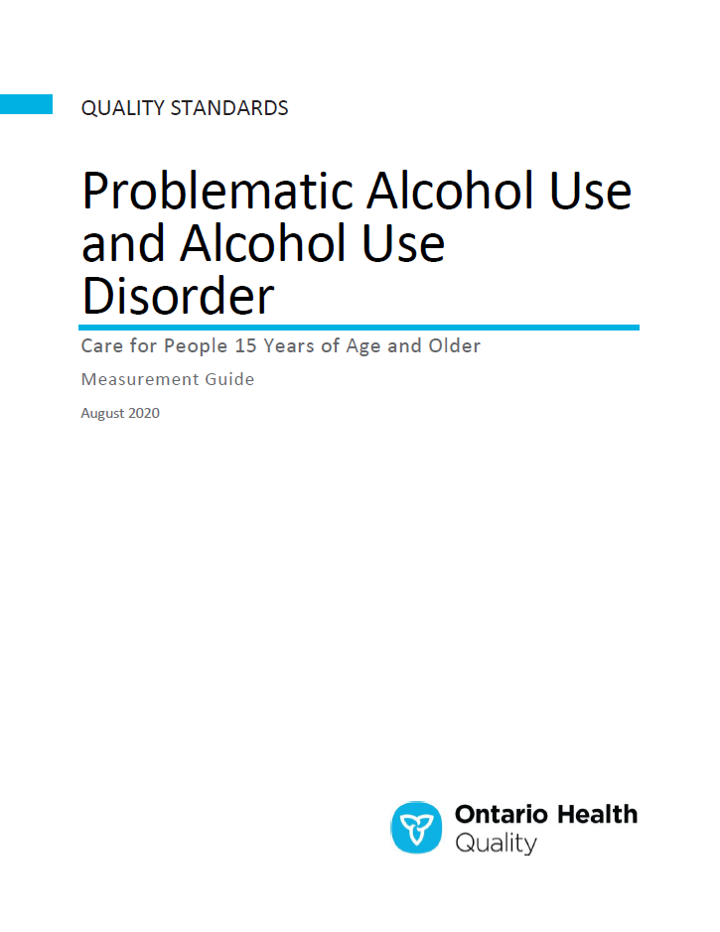
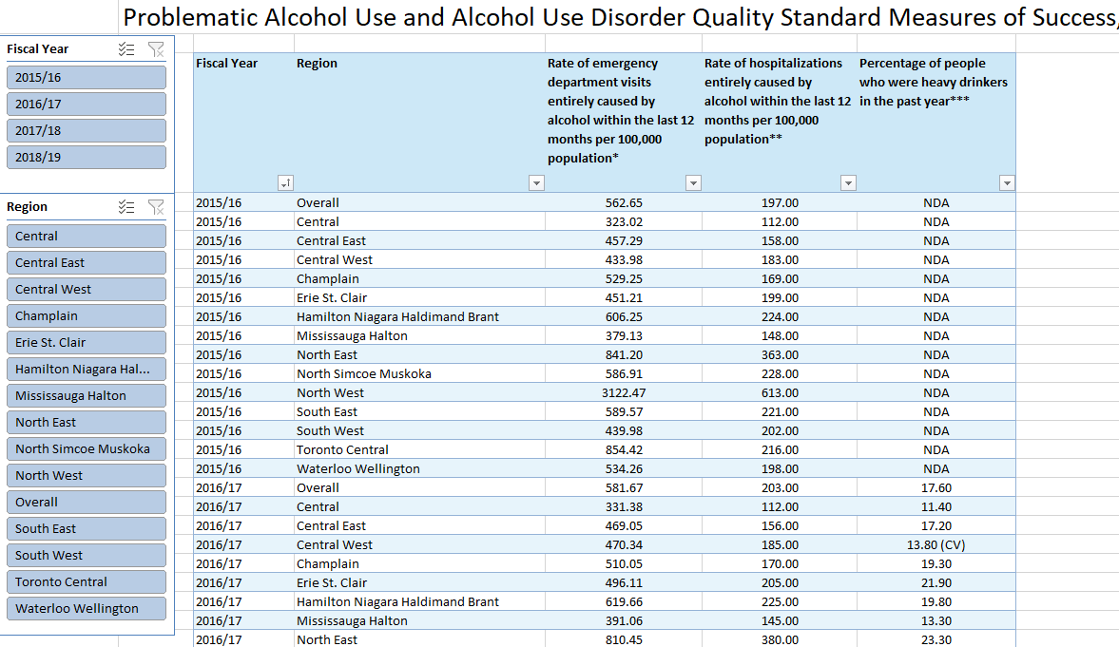
Ressources des normes de qualité
Norme de qualité
Guide du patient
Guide de démarrage
Tableaux de données
Guide de mesure
Vous trouverez ces ressources ici :
https://www.hqontario.ca/Améliorer-les-soins-grâce-aux-données-probantes/Normes-de-qualité/Voir-toutes-les-normes-de-qualité/Consommation-problématique-d’alcool-et-trouble-de-consommation-d’alcool
Notes:
Chaque norme de qualité porte sur une question de soins de santé spécifique. L’élaboration de chaque norme de qualité s’accompagne d’un assortiment de ressources.
Au moyen d’énoncés concis et faciles à comprendre, les normes de qualité décrivent à quoi ressemblent des soins de qualité pour une affection ou un sujet en fonction des données probantes.
Chaque norme de qualité est accompagnée des documents suivants :
Un guide de référence des patients
Un guide de démarrage
Des tableaux de données
Un guide de mesure
Les normes de qualité fournissent un plan d’action afin de permettre au système de soins de santé en Ontario de mieux fonctionner, de faciliter les transitions harmonieuses et de s’assurer que les patients reçoivent les mêmes soins de qualité supérieure, quel que soit l’endroit où ils vivent.

Slide 6
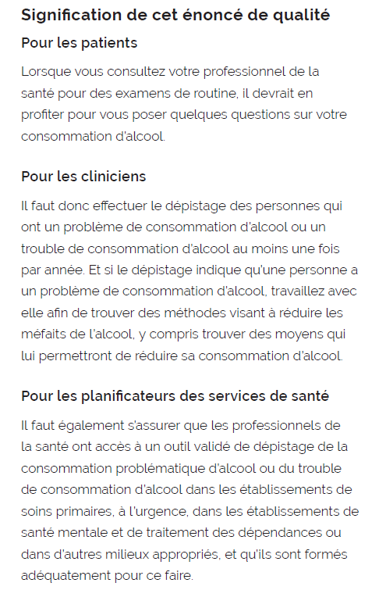
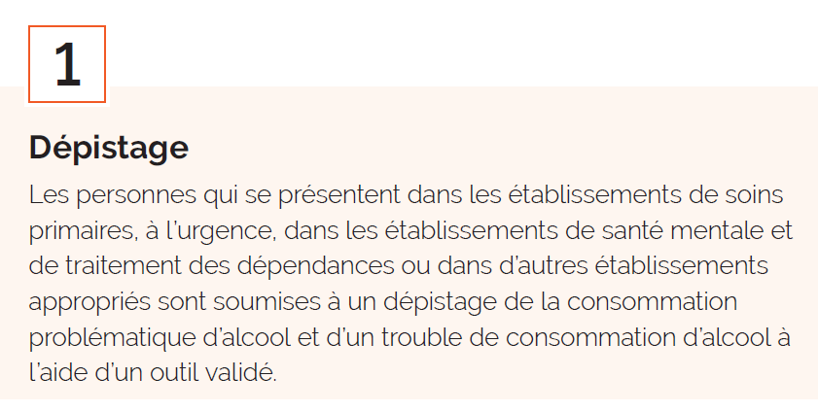
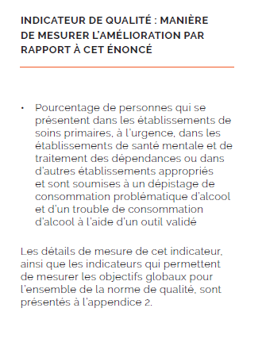
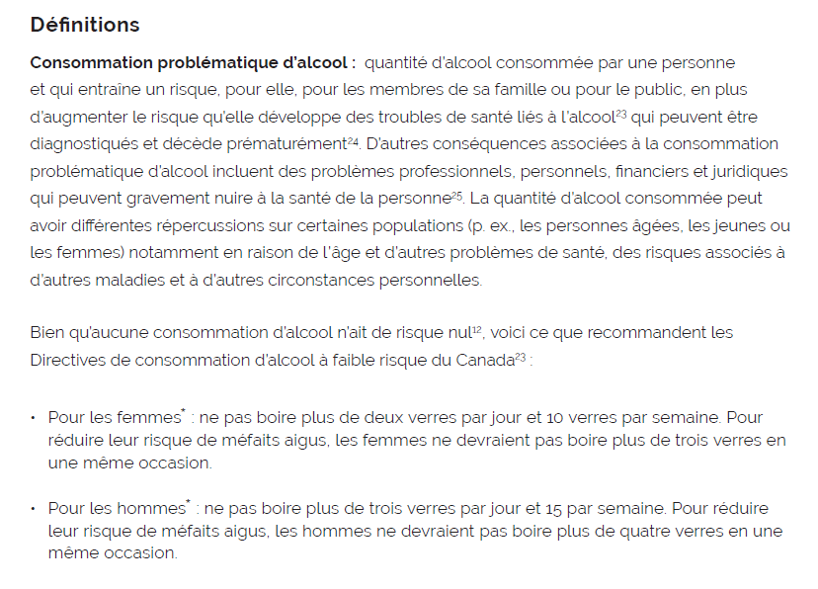
Aperçu de la norme de qualité
L’Énoncé
Le public
Les définitions
Les indicateurs

Slide 7
Normes de qualité :
Guide du patient
Le guide du patient est conçu pour donner aux patients de l’information sur ce à quoi ressemblent des soins de qualité pour diverses affections, en se fondant sur les meilleures données probantes, afin qu’ils puissent poser des questions éclairées à leurs fournisseurs de soins de santé.
Notes:
Chaque norme de qualité comprend un résumé en langage simple pour les patients, les familles, les aidants naturels et le public, appelé le guide de conversation du patient.
Participation des patients aux normes de qualité :
Participation à des comités consultatifs en tant que membres
Groupes de discussion et entretiens avec des informateurs clés sur des sujets précis (au besoin)
Période de commentaires du public pour chaque norme de qualité
Consultations sur le guide de conversation des patients

Slide 8
Normes de qualité :
Comment le système de santé peut appuyer la mise en œuvre
La mise en œuvre des normes de qualité peut être difficile en raison d'obstacles ou de lacunes au niveau du système, dont beaucoup ont été identifiés tout au long de l'élaboration de cette norme. Santé Ontario travaillera avec d'autres partenaires provinciaux, dont le ministère de la Santé, et les soutiendra afin de combler les lacunes au niveau du système pour soutenir la mise en œuvre des normes de qualité.

Slide 9
Normes de qualité :
Outils de mise en œuvre
Le Guide de démarrage :
Décrit le processus d’utilisation de la norme de qualité à titre de ressource pour offrir des soins de qualité supérieure
Contient des démarches fondées sur des données probantes, ainsi que d’autres outils et modèles utiles pour mettre en œuvre les idées de changement à l’échelle de la pratique
Notes:
Toutefois, il y a des choses que nous pouvons faire aujourd’hui malgré les vastes obstacles systémiques qui pourraient prendre du temps à surmonter. Le Guide de démarrage est un document qui décrit le processus d’utilisation des normes de qualité à titre de ressources pour offrir des soins de qualité supérieure. Il compile un certain nombre de ressources afin de soutenir l’adoption des normes, notamment des liens vers des ressources sur la mise en œuvre et l’amélioration de la qualité, des exemples et des activités à des fins de réflexion, ainsi que des modèles et des documents pour soutenir les activités de planification de la mise en œuvre. Le Guide de démarrage comprend également un modèle de plan d’action et des exemples sur la manière dont les plans d’amélioration de la qualité peuvent aider à faire progresser les normes de qualité.

Slide 10


Normes de qualité :
Quorum
Quorum est une communauté en ligne qui a pour ambition d’améliorer la qualité des soins de santé en Ontario.
La Série sur l’adoption de normes de qualité met en évidence les efforts déployés dans le domaine des soins de santé pour mettre en œuvre des changements et éliminer les lacunes en matière de soins liés aux normes de qualité.
quorum.hqontario.ca
Notes:
Le programme des normes de qualité a mis en évidence plusieurs exemples d’organisations et de groupes qui utilisent diverses normes et procédures de déclaration dans leur milieu de soins cliniques, leur organisation ou leur établissement. Ces exemples se trouvent dans des publications et des discussions sur Quorum.
De plus, nous travaillons à la compilation de ressources et d’outils, tant pour les cliniciens que pour les patients et les familles.
L’accent est mis sur les exemples de mise en œuvre et d’adoption, et sur la façon dont les organisations appliquent les normes de qualité dans leur pratique pour donner des soins.
Nous aimerions beaucoup savoir si vous voulez contribuer à un message ou à un article.

Slide 11
Normes de qualité :
Guide de mesure
Le guide de mesure comporte deux sections dédiées :
Mesure locale : ce que vous pouvez faire pour évaluer la qualité des soins que vous fournissez à l’échelle locale
Mesure provinciale : ce que vous pouvez faire pour mesurer le succès de la norme de qualité à l’échelle provinciale

Slide 12
Normes de qualité :
Tableaux de données
Les tableaux de données peuvent être utilisés pour examiner les variations dans les résultats des indicateurs dans l’ensemble de la province. Ils comprennent des données sur les indicateurs clés :
Au fil du temps pour l’Ontario
Dans toutes les régions de l’Ontario
Pour des mesures précises de l’équité (âge, sexe, ruralité et revenu du ménage)

Slide 13
Pourquoi avons-nous besoin d’une norme de qualité pour la consommation problématique d’alcool et le trouble de consommation d’alcool ?
Notes:
Les données présentées dans les diapositives suivantes portent sur les personnes ayant une consommation problématique d’alcool et un trouble de consommation d’alcool, et leurs aidants.

Slide 14
Chaque jour, 10 Canadiens décèdent à l’hôpital en raison de méfaits causés par l’utilisation de substances.
De ces décès, 3 sur 4 sont attribuables à l’alcool.
Source des données : Institut canadien d’information sur la santé, 2018. Disponible en ligne : https://yourhealthsystem.cihi.ca/hsp/inbrief?lang=en#!/indicators/080/hospital-stays-for-harm-caused-by-substance-use
Notes:
La consommation d’alcool est le principal facteur de risque de maladie à l’échelle pour la santé de la population de 15 à 49 ans et elle se classe au sixième rang des dix premiers facteurs de risque de maladie pour l’ensemble des Canadiens.
Sources :
GBD 2016 Alcohol Collaborators. Alcohol use and burden for 195 countries and territories, 1990-2016: a systematic analysis for the Global Burden of Disease Study 2016. Lancet. 2018;392(10152):1015 à 35.
Alam S, Lang JJ, Drucker AM, Gotay C, Kozloff N, Mate K, et autres. Assessment of the burden of diseases and injuries attributable to risk factors in Canada from 1990 to 2016: an analysis of the Global Burden of Disease Study. CMAJ Open. 2019;7(1):E140-E8.

Slide 15

En 2018, 17,6 % des personnes âgées de 12 ans et plus en Ontario ont déclaré avoir eu une forte consommation d’alcool à une occasion et au moins une par mois au cours de l’année précédente.
Une « forte consommation d’alcool » se définit comme une personne qui s’identifie comme un homme et prend 5 verres ou consommations ou plus à une occasion et au moins une fois par mois au cours de l’année précédente et une personne qui s’identifie comme une femme et prend 4 verres ou consommations ou plus à une occasion et au moins une fois par mois au cours de l’année précédente.
Remarque : Les données sont normalisées selon l’âge.
Source des données : Enquête sur la santé dans les collectivités canadiennes, données fournies par Statistique Canada.
Notes:
Une « forte consommation d’alcool » se définit comme une personne qui s’identifie comme un homme et prend 5 verres ou consommations ou plus à une occasion et au moins une fois par mois au cours de l’année précédente et une personne qui s’identifie comme une femme et prend 4 verres ou consommations ou plus à une occasion et au moins une fois par mois au cours de l’année précédente.
Selon l’Enquête sur la santé dans les collectivités canadiennes (ESCC), un « verre » s’entend de ce qui suit :
une bouteille ou une petite canette de bière, de cidre ou de « cooler » à 5 % d’alcool, ou un petit verre de bière en fût;
- un verre de vin à 12 % d’alcool;
- un verre ou un cocktail contenant 1,5 oz (45 ml) de spiritueux à 40 % d’alcool.
Tel que défini dans la norme de qualité Consommation problématique d’alcool et trouble de consommation d’alcool, les Directives de consommation d’alcool à faible risque du Canada) définissent ainsi un verre ou une consommation standard de boisson alcoolisée :
Bière : 341 ml ou 12 oz avec une teneur en alcool de 5 %
Cidre ou panaché : 341 ml ou 12 oz avec une teneur en alcool de 5 %
Vin : 142 ml ou 5 oz avec une teneur en alcool de 12 %
Alcool distillé (whisky, rhum, gin, etc.) : 43 ml ou 1,5 oz avec une teneur en alcool de 40 %

Slide 16
Les taux de forte consommation d’alcool varient selon les régions
Pourcentage de personnes âgées de 12 ans et plus qui ont déclaré avoir une forte consommation d’alcool, en Ontario, par région, en 2018
*Le point de données doit être utilisé avec prudence, car le coefficient de variation se situe entre 15 % et 35 %.
Une « forte consommation d’alcool » se définit comme une personne qui s’identifie comme un homme et prend 5 verres ou consommations ou plus à une occasion et au moins une fois par mois au cours de l’année précédente et une personne qui s’identifie comme une femme et prend 4 verres ou consommations ou plus à une occasion et au moins une fois par mois au cours de l’année précédente.
Remarque : Les données sont normalisées selon l’âge.
Source des données : Enquête sur la santé dans les collectivités canadiennes, données fournies par Statistique Canada.
Notes:
Une « forte consommation d’alcool » se définit comme une personne qui s’identifie comme un homme et prend 5 verres ou consommations ou plus à une occasion et au moins une fois par mois au cours de l’année précédente et une personne qui s’identifie comme une femme et prend 4 verres ou consommations ou plus à une occasion et au moins une fois par mois au cours de l’année précédente.
Selon l’Enquête sur la santé dans les collectivités canadiennes (ESCC), un « verre » s’entend de ce qui suit :
une bouteille ou une petite canette de bière, de cidre ou de « cooler » à 5 % d’alcool, ou un petit verre de bière en fût;
- un verre de vin à 12 % d’alcool;
- un verre ou un cocktail contenant 1,5 oz (45 ml) de spiritueux à 40 % d’alcool.
Les taux de forte consommation d’alcool sont les plus élevés chez les personnes de 18 à 59 ans. Les personnes qui s’identifient comme hommes ont un taux plus élevé de forte consommation d’alcool que les personnes qui s’identifient comme femmes. (Source des données : Enquête sur la santé dans les collectivités canadiennes, données fournies par Statistique Canada)
Ces données montrent les différentes régions de l’Ontario et les taux de forte consommation d’alcool dans chaque région.
Tel que défini dans la norme de qualité Consommation problématique d’alcool et trouble de consommation d’alcool, les Directives de consommation d’alcool à faible risque du Canada) définissent ainsi un verre ou une consommation standard de boisson alcoolisée :
Bière : 341 ml ou 12 oz avec une teneur en alcool de 5 %
Cidre ou panaché : 341 ml ou 12 oz avec une teneur en alcool de 5 %
Vin : 142 ml ou 5 oz avec une teneur en alcool de 12 %
Alcool distillé (whisky, rhum, gin, etc.) : 43 ml ou 1,5 oz avec une teneur en alcool de 40 %

Slide 17

En 2018-2019, on a dénombré plus de
27 000 hospitalisations liées à la consommation d’alcool en Ontario.
En un mot, plus de la moitié de toutes les hospitalisations étaient liées à la consommation d’alcool et d’autres drogues.
Source des données : Institut canadien d’information sur la santé. Votre système de santé. Disponible en ligne : https://yourhealthsystem.cihi.ca/hsp/inbrief?lang=en#!/indicators/080/hospital-stays-for-harm-caused-by-substance-use
Notes:
En Ontario, les personnes qui s’identifient comme étant de sexe masculin ont un taux d’hospitalisation plus élevé entièrement attribuable à la consommation d’alcool que les personnes qui s’identifient comme étant de sexe féminin, âgées de 10 ans et plus. (Source des données : Base de données sur les congés des patients (BDCP), Base de données sur la morbidité hospitalière (BDMH), Système national d’information sur les soins ambulatoires (SNISA), Système ontarien d’information sur la santé mentale (SIOSM), données fournies par l’Institut canadien d’information sur la santé).

Slide 18
Les hospitalisations entièrement attribuables à l’alcool variaient selon les régions
Nombre d’hospitalisations entièrement attribuables à l’alcool, pour 100 000 habitants âgés de 10 ans et plus, en Ontario, par région, 2018-2019
Remarque : Les taux sont normalisés selon l’âge
Source des données : Base de données sur les congés des patients (BDCP), Base de données sur la morbidité hospitalière (BDMH), Système national d’information sur les soins ambulatoires (SNISA), Système ontarien d’information sur la santé mentale (SIOSM), données fournies par l’Institut canadien d’information sur la santé
Notes:
Cette diapositive montre la variation entre les hospitalisations entièrement attribuables à l’alcool dans les différentes régions de l’Ontario.

Slide 19

La consommation d’alcool a des répercussions sur les coûts
En 2017 en Ontario, les coûts économiques de la consommation d’alcool ont atteint 6,17 milliards de dollars répartis en soins de santé, en perte de productivité, en justice pénale et en autres coûts directs.
Les soins de santé représentaient 2,01 milliard de dollars de ce total.
Source des données : outil de visualisation en ligne des données sur les coûts et méfaits de l’usage de substances dans les provinces et territoires au Canada, fourni par Coûts et méfaits de l’usage de substances dans les provinces et territoires au Canada. Disponible en ligne : https://www.ccsa.ca/sites/default/files/2019-04/CSUCH-Canadian-Substance-Use-Costs-Harms-Provincial-Territorial-Report-2018-fr.pdf
Notes:
Les conséquences négatives de la consommation d’alcool représentent un problème de santé majeur et une cause fréquente de décès et de blessures : la consommation d’alcool représente plus de la moitié des hospitalisations attribuables à la consommation d’alcool au Canada. En 2017-2018, elle fut responsable d’environ 82 000 hospitalisations résultant des méfaits causés par l’alcool avec différents types de méfaits variant la substance utilisée par la personne dépendante. Les coûts économiques des méfaits liés à l’alcool au Canada ont été estimés à 16,3 milliards de dollars en 2017 (6,17 milliards en Ontario). De ce nombre, 5,43 milliards ont été attribués aux coûts directs des soins de santé (2,01 milliard en Ontario).

Slide 20

Près d’une personne sur quatre (26,4 %) en Ontario a discuté de la consommation d’alcool avec son médecin ou un autre membre de l’équipe médicale de l’endroit où elle reçoit habituellement des soins médicaux au cours des deux dernières années.
Source des données : Institut canadien d’information sur la santé. Enquête internationale de 2016 du Fonds du Commonwealth sur les politiques de santé réalisée auprès d’adultes de 11 pays 2017.

Slide 21
« Il y a encore beaucoup de chemin à faire pour améliorer les soins [pour le trouble de consommation d’alcool] dans cette province. De mon côté, j’ai trouvé incroyablement difficile de trouver des ressources, obtenir un diagnostic et trouver des options de traitement appropriées auxquelles on pouvait accéder rapidement. J’ai reçu des renseignements contradictoires de différents fournisseurs, ce qui était déroutant. J’ai dû faire mes propres recherches sur les options de traitement, ce qui était frustrant, car je savais que j’avais immédiatement besoin d’aide.
La présente norme de qualité aidera à créer une structure dans la façon dont nous traitons le trouble de consommation d’alcool, en commençant par offrir le dépistage à tout le monde et une intervention de courte durée pour ceux qui ont un problème. Cela aidera ceux qui en ont besoin à obtenir une évaluation, quelle que soit la gravité de leur problème, et permettra de les diriger vers les bonnes ressources. »
‒ Paul Newcombe, consultant en situation de vécu, Comité consultatif sur les normes de qualité du trouble de la consommation d’alcool
Notes:
Citation du consultant en situation de vécu

Slide 22
Énoncés de qualité pour améliorer les soins

Slide 23
Portée de cette norme de qualité
La présente norme de qualité porte sur les soins cliniques destinés aux personnes de 15 ans et plus qui ont une consommation problématique d’alcool ou présentent un trouble de consommation d’alcool dans tous les milieux de soins.
Le champ d’application de cette norme couvre le dépistage d’une consommation problématique d’alcool, et le diagnostic, la gestion et le traitement du trouble de consommation d’alcool. La présente norme traite également de la façon de repérer les symptômes, tant nouveaux qu’aggravés, associés au trouble de consommation d’alcool (sevrage, tolérance et besoin d’alcool), ainsi que du soutien, du traitement et de la prise en charge des personnes atteintes de troubles concomitants de la santé mentale, autres troubles liés à l’utilisation de substances ou troubles comorbides de santé physique.
Notes:
Portée de cette norme de qualité
La présente norme de qualité porte sur les soins cliniques destinés aux personnes de 15 ans et plus qui ont une consommation problématique d’alcool ou présentent un trouble de consommation d’alcool dans tous les milieux de soins.
Le champ d’application de cette norme couvre le dépistage d’une consommation problématique d’alcool, et le diagnostic, la gestion et le traitement du trouble de consommation d’alcool. La présente norme traite également de la façon de repérer les symptômes, tant nouveaux qu’aggravés, associés au trouble de consommation d’alcool (sevrage, tolérance et besoin d’alcool), ainsi que du soutien, du traitement et de la prise en charge des personnes atteintes de troubles concomitants de la santé mentale, autres troubles liés à l’utilisation de substances ou troubles comorbides de santé physique. La norme de qualité ne traite cependant pas de la prévention primaire associée à la consommation d’alcool, y compris des interventions de santé publique et des politiques réglementaires.
Bien que la présente norme de qualité s’applique aux soins fournis aux adolescents et aux jeunes adultes, les énoncés sont surtout basés sur des données probantes en lien avec des directives axées principalement sur les adultes (âgés de 18 ans et plus) et les personnes non enceintes. Les membres du Comité consultatif sur la norme de qualité relative à la consommation d’alcool de Qualité des services de santé Ontario conviennent que l’orientation qui figure dans la présente norme de qualité est aussi pertinente pour les personnes âgées de 15 ans et plus qui présentent un trouble de consommation d’alcool ainsi que pour les personnes enceintes et qu’elle s’applique à ces personnes. Les professionnels de la santé devraient tenir compte du fait que des compétences et une expertise spécialisées peuvent être requises au moment d’offrir un traitement à des populations particulières, y compris les enfants, les jeunes et les femmes enceintes atteints d’un trouble de consommation d’alcool. Si le traitement de ces populations ou d’autres populations spécifiques exige des compétences que ne possède pas le professionnel de la santé, ce dernier devrait s’assurer de consulter un autre professionnel de la santé qui possède l’expertise appropriée ou à tout le moins travailler en collaboration avec ce dernier.

Slide 24
Thèmes de l’énoncé sur cette norme de qualité
Dépistage
Intervention de courte durée
Évaluation globale
Plan de soins
Traitement des symptômes de sevrage d’alcool
Information et éducation
Interventions psychologiques et sociales
Médicaments pour réduire le besoin d’alcool ou la consommation d’alcool
Troubles concomitants de santé mentale et de toxicomanie et troubles comorbides de santé physique
Surveillance, soutien et suivi

Slide 25
Énoncé de qualité 1 :
Dépistage
Les personnes qui se présentent dans les milieux de soins primaires, à l’urgence, dans les établissements de santé mentale et de traitement des dépendances ou dans d’autres établissements appropriés sont soumises à un dépistage de consommation problématique d’alcool et d’un trouble de consommation d’alcool à l’aide d’un outil validé.

Slide 26
Énoncé de qualité 2 :
Intervention de courte durée
Les personnes qui obtiennent un résultat positif au test de dépistage de consommation problématique d’alcool se voient offrir une intervention de courte durée.

Slide 27
Énoncé de qualité 3 :
Évaluation globale
Les personnes qui peuvent avoir un trouble de consommation d’alcool se voient offrir une évaluation globale qui orientera leur plan de soins.

Slide 28
Énoncé de qualité 4 :
Plan de soins
Les personnes atteintes d’un trouble de consommation d’alcool collaborent avec leur professionnel de la santé à l’élaboration d’un plan de soins individualisé comprenant des services appropriés et des objectifs de traitement. Les soins doivent être intégrés de façon transparente et interprofessionnelle et être offerts dans des milieux de soins primaires ou en collaboration avec des milieux de soins primaires.

Slide 29
Énoncé de qualité 5 :
Traitement des symptômes de sevrage d’alcool
Les personnes atteintes d’un trouble de consommation d’alcool qui présentent des symptômes de sevrage se voient offrir une évaluation, un traitement et un soutien adaptés à la gravité de leurs symptômes.

Slide 30
Énoncé de qualité 6 :
Information et éducation
Les personnes atteintes d’un trouble de consommation d’alcool et leurs aidants reçoivent de l’information, de l’éducation et du soutien adaptés à leurs besoins et à leurs préférences.

Slide 31
Énoncé de qualité 7 :
Interventions psychologiques et sociales
Les personnes qui présentent un trouble de consommation d’alcool reçoivent de l’information sur les interventions psychologiques et sociales selon leurs besoins et leurs préférences.

Slide 32
Énoncé de qualité 8 :
Médicaments pour réduire le besoin d’alcool ou la consommation d’alcool
Les personnes atteintes d’un trouble de consommation d’alcool ont accès en temps opportun à des médicaments qui réduisent le besoin d’alcool ou la consommation d’alcool en fonction de leurs besoins et de leurs préférences.

Slide 33
Énoncé de qualité 9 :
Troubles concomitants de santé mentale et de toxicomanie et troubles comorbides de santé physique
Les personnes qui présentent un trouble de consommation d’alcool et ont également un problème de santé mentale, un trouble de santé physique ou tout autre trouble lié à la consommation de substance se voient offrir un traitement pour leurs troubles concomitants et leurs troubles comorbides.

Slide 34
Énoncé de qualité 10 :
Surveillance, soutien et suivi
Les personnes qui présentent un trouble de consommation d’alcool se voient offrir un suivi continu et régulier avec leur professionnel de la santé afin de surveiller tant le traitement que sa réponse.

Slide 35
Manière de mesurer
le succès
Notes:
Le Comité consultatif de la Norme sur la qualité des troubles liés à l’alcool a défini certains objectifs généraux pour cette norme de qualité. Ceux-ci ont été mis en correspondance avec des indicateurs qui peuvent être utilisés pour évaluer la qualité des soins fournis au niveau provincial et local.

Slide 36
Indicateurs pouvant être mesurés à l’aide de données provinciales
Taux de consultations à l’urgence entièrement attribuables à l’alcool au cours des 12 derniers mois pour 100 000 habitants
Taux d’hospitalisations entièrement attribuables à l’alcool au cours des 12 derniers mois pour 100 000 habitants
Pourcentage de personnes ayant eu une forte consommation d’alcool au cours de l’année précédente

Slide 37
Indicateurs ne pouvant être mesurés qu’à l’aide de données locales
Pourcentage de personnes qui présentent un trouble de consommation d’alcool et reçoivent des soins dans un établissement de soins primaires
Pourcentage de personnes qui se présentent dans un établissement de soins primaires, à l’urgence, dans des établissements offrant des services en santé mentale et en dépendance ou dans d’autres établissements appropriés et qui sont soumises à un dépistage de la consommation problématique d’alcool et d’un trouble de consommation d’alcool à l’aide d’un outil validé (consultez l’énoncé de qualité 1 pour plus de détails)
Pourcentage de personnes qui présentent un trouble de consommation d’alcool et déclarent avoir eu une expérience positive en matière de soins
Pourcentage de personnes qui présentent un trouble de consommation d’alcool et ont un rendez-vous de suivi avec un professionnel de la santé après leur sortie de l’hôpital
Pourcentage de personnes atteintes d’un trouble de consommation d’alcool et d’aidants qui reçoivent de l’information, de l’éducation et du soutien adaptés à leurs besoins et à leurs préférences (consultez l’énoncé de qualité 6 pour plus de détails).
Pourcentage de professionnels de la santé et de prestataire de services qui reçoivent de l’information sur le trouble de consommation d’alcool
Notes:
Chaque énoncé de qualité de la norme est accompagné d'un ou de plusieurs indicateurs. Ces indicateurs visent à orienter la mesure des efforts d’amélioration de la qualité liés à la mise en œuvre des énoncés.

